Slide 1
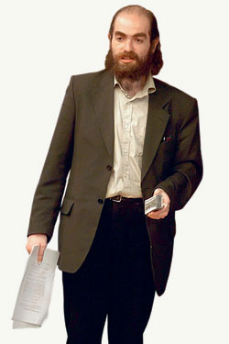
Григорий Яковлевич Перельман родился 13 июня 1966 года в Ленинграде. Его папа был инженером-электриком, в 1993 году эмигрировал в Израиль. Мать осталась в Санкт-Петербурге, работала учителем математики в ПТУ.

Slide 2
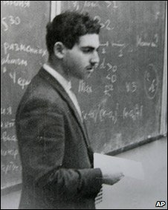
Перельман окончил среднюю школу номер 239 с углубленным изучением математики. В 1982 году в составе команды школьников участвовал в Международной математической олимпиаде в Будапеште. В том же году был зачислен на математико-механический факультет Ленинградского государственного университета без экзаменов. Побеждал на факультетских, городских и всесоюзных студенческих математических олимпиадах. Все годы учился получал Ленинскую стипендию, окончил университет с отличием.

Slide 3
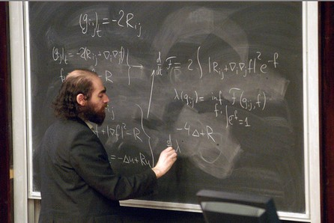
Поступил в аспирантуру при Ленинградском (сегодня Санкт-Петербургском)отделении Математического института им. В. А. Стеклова АН СССР (в настоящее время РАН). Научным руководителем Перельмана был академик Александр Данилович Александров. Защитив кандидатскую диссертацию, Перельман продолжил работу в лаборатории математической физики института им.Стеклова.
В 1992 году Перельмана пригласили провести по семестру в Нью-Йоркском университете и университете Стони Брук (Stony Brook University), после этого он продолжил преподавание и научную работу в Беркли. В 1996 году вернулся в институт Стеклова.

Slide 4
В ноябре 2002 – июле 2003 годов Перельман разместил на сайте arXiv. org три научные статьи, в предельно сжатом виде содержавшие заключение одного из частных случаев гипотезы геометризации Уильяма Терстона, приводящее к доказательству гипотезы Пуанкаре. Доказательство этой теоремы (заключающейся в том, что всякое односвязное замкнутое трехмерное многообразие гомеоморфно трехмерной сфере) считается одной из фундаментальных задач математики. Описанный ученым алгоритм изучения потока Риччи получил наименование теории Гамильтона—Перельмана. Эти работы Перельмана не получили статуса официальной научной публикации, так как arXiv.org является библиотекой препринтов, а не рецензируемым журналом. Попыток официальной публикации этих работ Перельман не предпринимал.

Slide 5
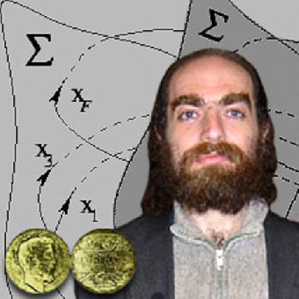
В 2003 году Перельман прочитал в США серию лекций, посвященных своим работам, после чего вернулся в Санкт-Петербург и поселился в квартире своей матери в Купчино. Ушел с поста ведущего научного сотрудника лаборатории математической физики и прервал контакты с коллегами.

Slide 6
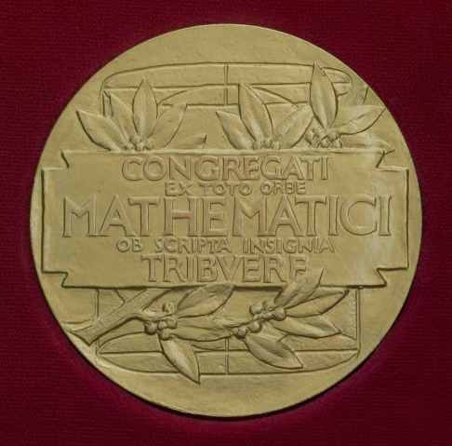
За четыре года проверки и детализации выкладок Перельмана ведущие эксперты в этой области ошибок не обнаружили.
22 августа 2006 года Перельману присуждена Филдсовская премия "за вклад в геометрию и революционные достижения в понимании аналитической и геометрической структуры потока Риччи". Перельман отказался принять премию и контактировать с журналистами.

Slide 7
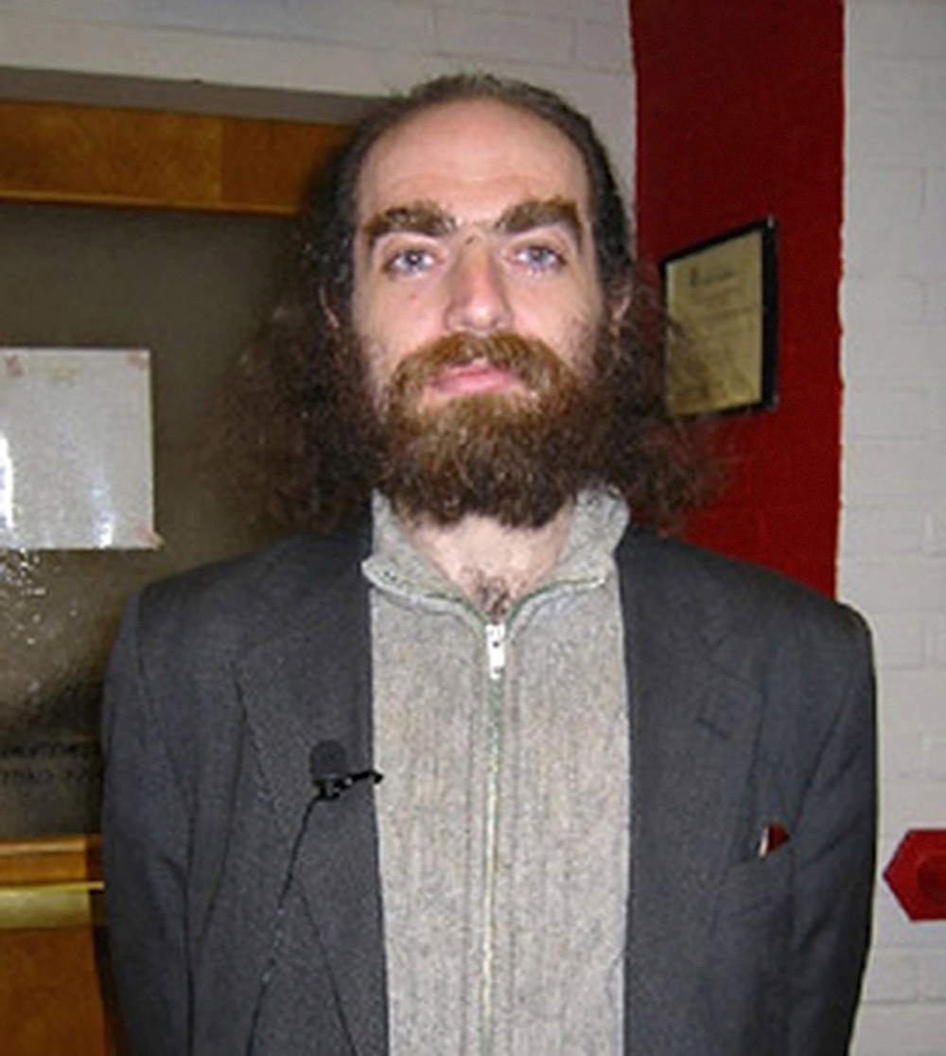
За подтверждение теоремы Пуанкаре Математическим институтом Клэя (США) была назначена премия в 1миллион долларов.
Согласно правилам присуждения премии, Перельман может быть удостоен награды вслед за тем публикации своей работы в рецензируемом журнале.

